Slide 1

Роль гормонов в обменных процессах. Нервно – гуморальная регуляция.
Гипотеза: предполагаем, что в организме человека все физиологические процессы осуществляются с помощью двух механизмов: нервной и гуморальной регуляции,
а гормоны – это дирижеры жизни.

Slide 2
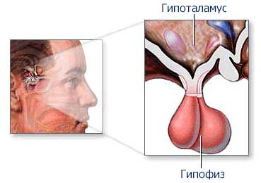
Нервная регуляция – это регуляция жизнедеятельности организма с помощью ЦНС
Центр регуляции находится в гипоталамусе. Гипоталамус – особый отдел промежуточного мозга. Он вырабатывает специальный гормон вазопрессин, весит около 5 грамм. Гипоталамус и гипофиз в своей деятельности тесно между собой связаны, образуя единую гипоталамо – гипофизарную систему. Она обеспечивает постоянство состава крови и необходимый уровень обмена веществ.

Slide 3
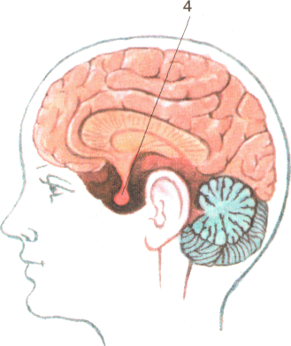
Гипофиз – важнейшая железа в системе внутренней секреции
Гипофиз – это железка массой 0,5 – 0,65 г, имеющая форму фасоли, располагается в костном углублении основания черепа, называемый турецким седлом.

Slide 4
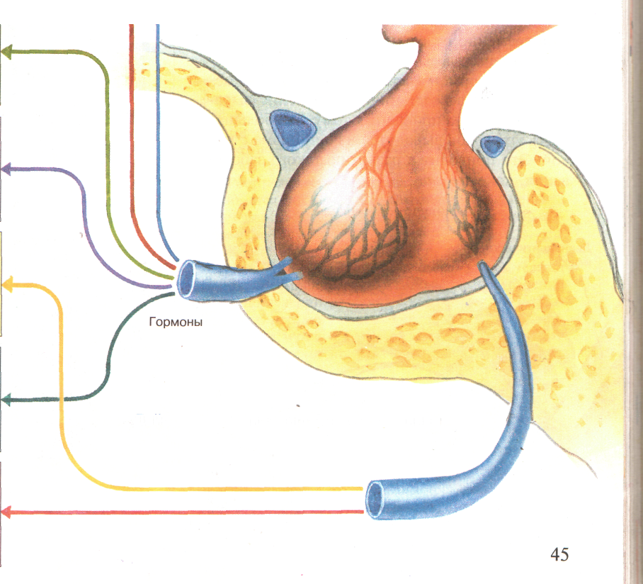
Действие гормонов гипофиза на организм
Стимулирует надпочечник; Заставляет щитовидную железу вырабатывать свой гормон; Контролирует рост тела; Контролирует водный баланс; Контролирует выделение половых гормонов; Контролирует начало родовой деятельности.

Slide 5
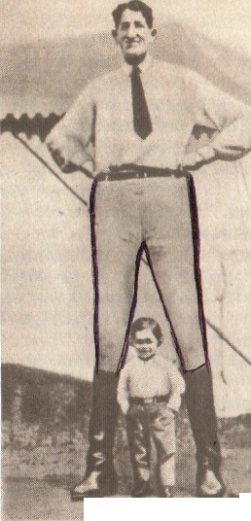
Гормон роста
Гипофиз вырабатывает до 25 гормонов. Гормоны регулируют процесс роста, водный обмен, повышают кровяное давление, действуют на другие железы внутренней секреции: щитовидную, поджелудочную, надпочечники, половые. Избыточное выделение гипофизом гормона в кровь – усиливает рост человека, при недостатке – рост замедляется. Такое нарушение нормальной функции желез внутренней секреции приводит к гигантизму или карликовому росту.

Slide 6
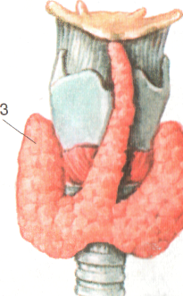
Щитовидная железа и ее гормоны
Щитовидная железа состоит из двух долей, соединенных узким перешейком. Это самая крупная железа внутренней секреции. Она вырабатывает гормоны тироксин, трийодтиронин, кальцитонин. Самым главным из низ является тироксин. Он влияет на обмен веществ, работу мышц, ЦНС и другие системы. Любые отклонения в работе этой железы неизбежно приводят к нарушению равновесия во всем организме.

Slide 7
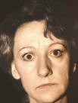

Основная причина, вызывающая сбои в работе щитовидной железы, - это недостаток йода в пище и воде
Из-за избыточной секреции тироксина щитовидная железа увеличивается в объеме и приобретает вид опухоли в передней части шеи. Больные базедовой болезнью сильно худеют, раздражительны, вспыльчивы. У них неестественно выпучены глаза, поэтому в жизни могут быть превращения из человека в ведьму, описанных в сказках.

Slide 8
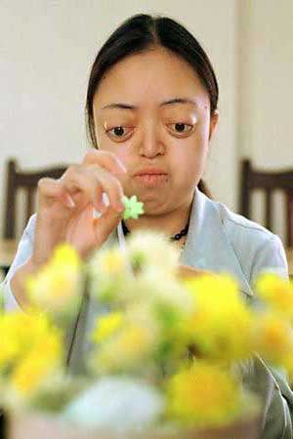
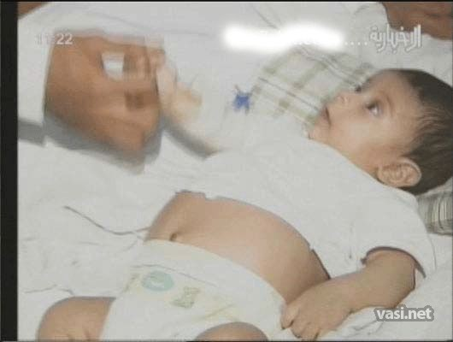
При недостаточности выработки гормонов щитовидной железы возникают болезни:
У взрослых людей развивается болезнь, называемая микседемой. У таких больных снижается обмен веществ, падает температура, волосы становятся редкими, а кожа сухой, желтоватой. У плода или новорожденного ребенка развивается кретинизм.

Slide 9
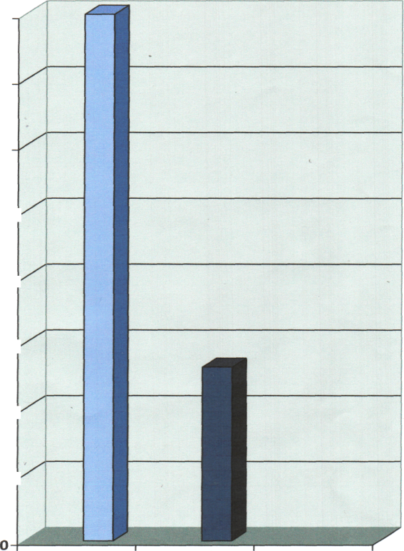
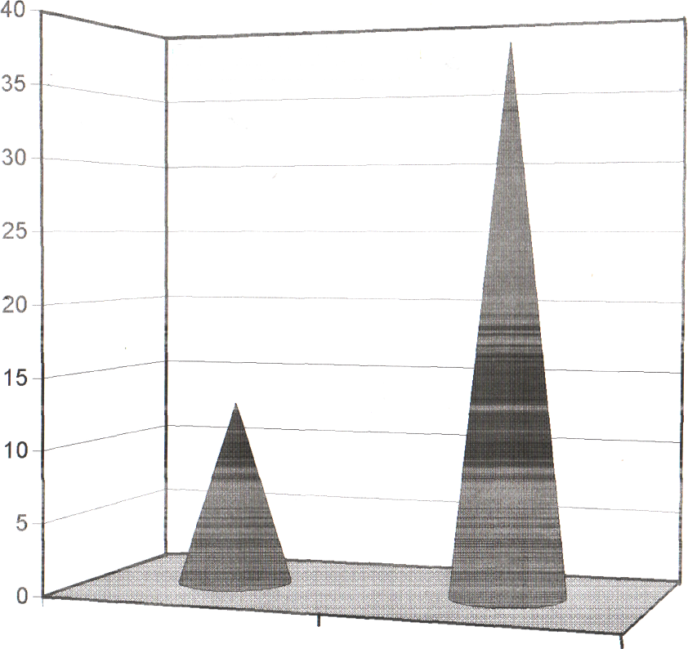
Сравнительная характеристика эндокринных заболеваний
МОУ «Лицей № 47»
400
250
50
0
Учащиеся, у которых нарушена щитовидная железа (2009 г.)
2001-2002г.
2008 -2009г.
Общее количество учащихся
Сравнительная диаграмма эндокринных заболеваний МОУ “Лицей №47” за 2001-2002г. и 2008-2009г.

Slide 10
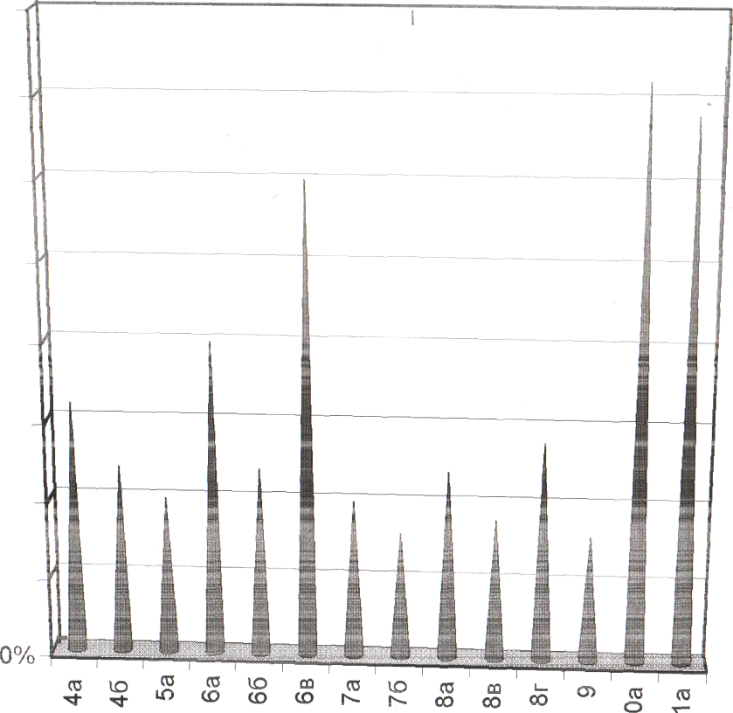
Результаты исследования: за 7 лет количество больных с нарушением функции щитовидной железы увеличилось на 20 %. высокий уровень роста отмечается у старшеклассников.
Выводы: 45% обучающихся имеют нарушения функции щитовидной железы.
80%
50%
ЭНДОКРИННЫЕ ЗАБОЛЕВАНИЯ детей по классам в МОУ “Лицей №47” ЗА 2008-2009

Slide 11
Проведение и анализ социологического опроса обучающихся 5- 11 классов
Причины нарушения щитовидной железы.
Вывод: необходимо усилить пропаганду здорового образа жизни.
Море продукты
Не употребляют

Slide 12
Причины заболеваемости:
Недостаточное количество активного йода в пище, воде, воздухе, почве.
Активное и пассивное курение.
Употребление наркотических веществ, алкоголя.
Малоподвижный образ жизни.
Употребление продуктов питания с вредными добавками ( Е-330, 230, 131-142 и др.).
Нарушение режима труда и отдыха.
Отрицательное влияние активных солнечных лучей.
Загрязнение среды радиоактивными и промышленными отходами. Вывод:

Slide 13

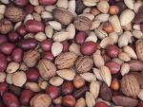
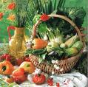

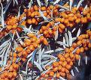
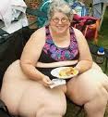


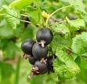

Рекомендации по профилактике нарушений функций щитовидной железы:
Ешь правильно — и лекарство не надобно. Поешь рыбки — будут ноги прытки. Морковь прибавляет кровь. Обед без овощей — праздник без музыки. Щитовидная железа нуждается в витаминах. Кушайте лимоны, яблоки, творог, темный хлеб, грецкие орехи. Меньше нервничайте избегайте волнений, стрессовых ситуаций.
Кушайте ежедневно море продукты. Морская капуста 220000 мкгр., йода на 100гр., печень трески 800 мкгр., минтай 150 мкрг.
Отдыхайте летом у моря, принимайте йодомарин, добавляйте в ванну минеральную соль Мертвого моря, занимайтесь активными видами спорта.

Slide 14
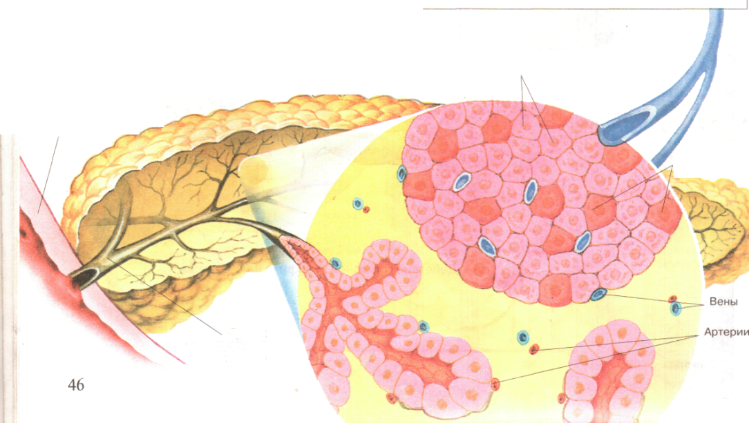
Инсулин – гормон поджелудочной железы
Поджелудочная железа выделяет пищеварительный сок, поступающий в двенадцатиперстную кишку; одновременно отдельные ее клетки функционируют как железы внутренней секреции, вырабатывая гормон инсулин, регулирующий обмен углеводов в организме. Снижение выработки инсулина приводит к тому, что большая часть углеводов выводится из организма с мочой. Это приводит к развитию такого заболевания, как диабет.

Slide 15
Образ жизни людей страдающих сахарным диабетом
У диабетиков нарушается обмен жиров и белков. Белки расщепляются не полностью, промежуточные продукты очень ядовиты и вызывают тяжелое отравление организма. Больной испытывает мучительную жажду, так как недостаток инсулина приводит к обезвоживанию тканей и потере воды.
Больные обязаны соблюдать специальную диету и ежедневно вводить с помощью инъекций инсулин, а в легкой форме в виде таблеток. Инсулин тормозит выделение сахара печенью и улучшает его усвоение всеми клетками организма.

Slide 16
Меры профилактики:
Кто жаден до еды, тот дойдет до беды.
Первая помощь при передозировке инсулина.
Избыток инсулина в организме вызывает очень резкое снижение количества сахара в крови, сопровождающееся головокружением, слабостью, чувством голода, потерей сознания и судорогами. Это состояние может возникнуть у больных сахарным диабетом после введения инсулина, сделанного натощак.
Необходимо:
ввести в кровь глюкозу;
принять внутрь сахар или любые сладости.
1) не кушайте наспех, не ужинайте слишком поздно, тщательно пережевывайте пищу;
2) на обед тратьте не меньше получаса;
3)не перенасыщайте себя жирной, белковой, высококалорийной пищей;
4) отдавайте предпочтение овощам и фруктам;
5) включайте в рацион молочные продукты и не более пяти яиц в неделю;
6) не кушайте много сладкого – это приводит к ожирению;
7) Не принимайте алкоголь, не курите, занимайтесь активными видами спорта.

Slide 17
Адреналин – гормон активных действий
Что это за гормон активных действий? Полезен ли он? Какими железами вырабатывается?
Я знаю, что гормоны вырабатываются железами внутренней секреции. Гуморальная регуляция - это химическая регуляция
Составил план самообразования на каждый день.
Нашел информацию в научной медицинской литературе, в пособиях по биологии для учащихся, на интернет сайте.
Результаты: это гормон адреналин его выделяют в кровь надпочечники. В моей жизни были ситуации, когда приходилось проявлять фантастическую выносливость. Например, не раз перемахивать через забор, убегать от разъяренного пса. Все это возможно благодаря адреналину.
Я хочу знать
Я об этом уже знаю
Надо сделать
План моих действий
Результаты
Анализирую результаты
В связи с этим у меня возник вопрос:
В надпочечниках вырабатывается один гормон?

Slide 18
Маленькие по массе надпочечники образуют 28 гормонов. Они регулируют обмен углеводов, жиров, влияют на содержание в организме Na, К, стимулируют деятельность сердечно-сосудистой системы
Адреналин в экстремальных ситуациях вырабатывается в больших количествах. Сердце учащенно бьется, кровеносные сосуды сужаются. В считанные секунды он мобилизует все силы. С таким допингом нестрашны повседневные трудности и стрессы.
Надпочечники вырабатывают гормон кортизол, который снимает воспаление и боль. Он в экстремальных ситуациях поставляет мышцам дополнительную энергию. При недостатке кортизола нарушается работа надпочечников, что приводит к бронзовой болезни.

Slide 19
От гормонов зависит здоровье, настроение, красота. Они вырабатываются железами внутренней секреции, и при сохранении их равновесия организм работает четко и слажено. Поддерживают это равновесие два механизма: нервная и гуморальная регуляция.

Slide 20

Большое спасибо всем участникам проекта за подготовку и проведение урока.
Презентация к уроку биологии в формате технологии проектного обучения. 8 класс
Колягина Галина Борисовна
учитель биологии МОУ «Лицей № 47»
г. Новокузнецк

